Slide 1

ALGORITMO DE DIJKSTRA
Alejandro lima y elias sherem

Slide 2


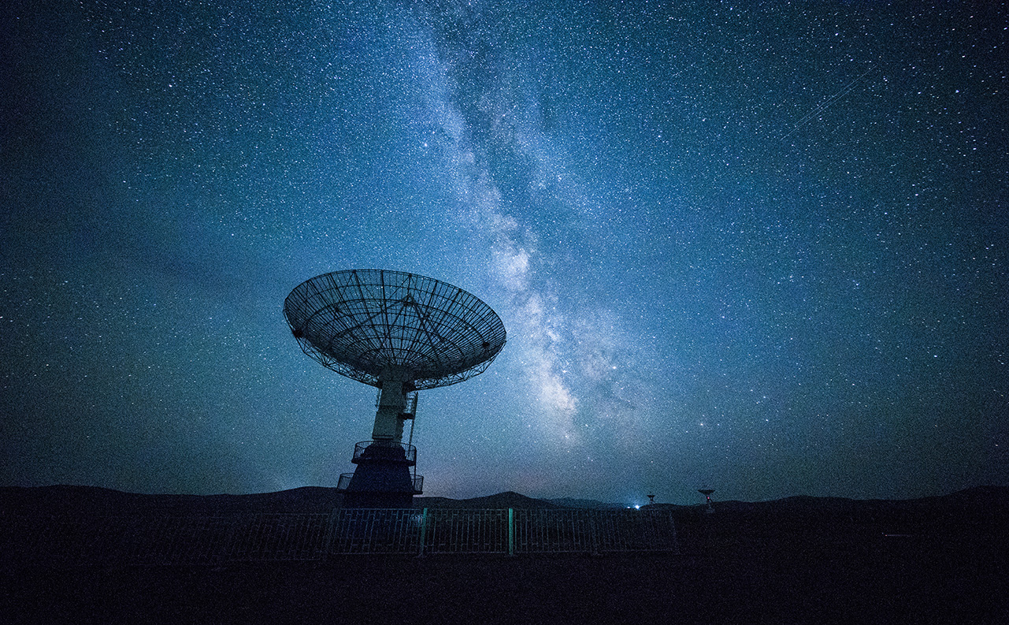
¿Que es?
El algoritmo de Dijkstra, también llamado algoritmo de caminos mínimos, es un algoritmo para la determinación del camino más corto, dado un vértice origen, hacia el resto de los vértices en un grafo que tiene pesos en cada arista

Slide 3
Algoritmo
Teniendo un grafo dirigido ponderado en N nodos no aislados, sea x el nodo inicial. Un vector D de tamaño N guardara al final del algoritmo las distancias desde x hasta el resto de los nodos.
Inicializar todas las distancias D con un valor infinito relativo, excepto la de x que se debe igualar a 0.
a=x (se toma a como nodo actual)
Se calcula la distancia tentativa desde dicho nodo hasta sus vecinos con la formula dt(vi) = Da + d(a,vi). Es decir la distancia tentativa del nodo ‘vi’ es la distancia que actualmente tiene el nodo en el vector D mas la distancia desde el nodo ‘a’ hasta el nodo ‘vi’. Si la distancia tentativa es menor a la almacenada en el vector, entonces se actualiza el vector.
Se marca como complete el nodo a.
Se toma como próximo nodo el de menor valor en D y se repite el paso 3 mientras no existan nodos marcados.

Slide 4
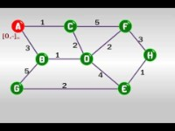

Slide 5

Complejidad
La complejidad del algoritmo de Dijkstra se puede calcular contando las operaciones realizadas
El algoritmo consiste en n-1 iteraciones, como máximo.
En cada iteración, se identifica el vértice con la menor etiqueta entre los nodos que no marcados.
Además, se realizan una suma y una comparación para actualizar la etiqueta de cada uno de los vértices que no están marcados.
En cada iteración se realizan a lo sumo 2(n-1) operaciones.
Por lo tanto la complejidad es de O($n^{2}$).

Slide 6

gracias!

